Slide 1
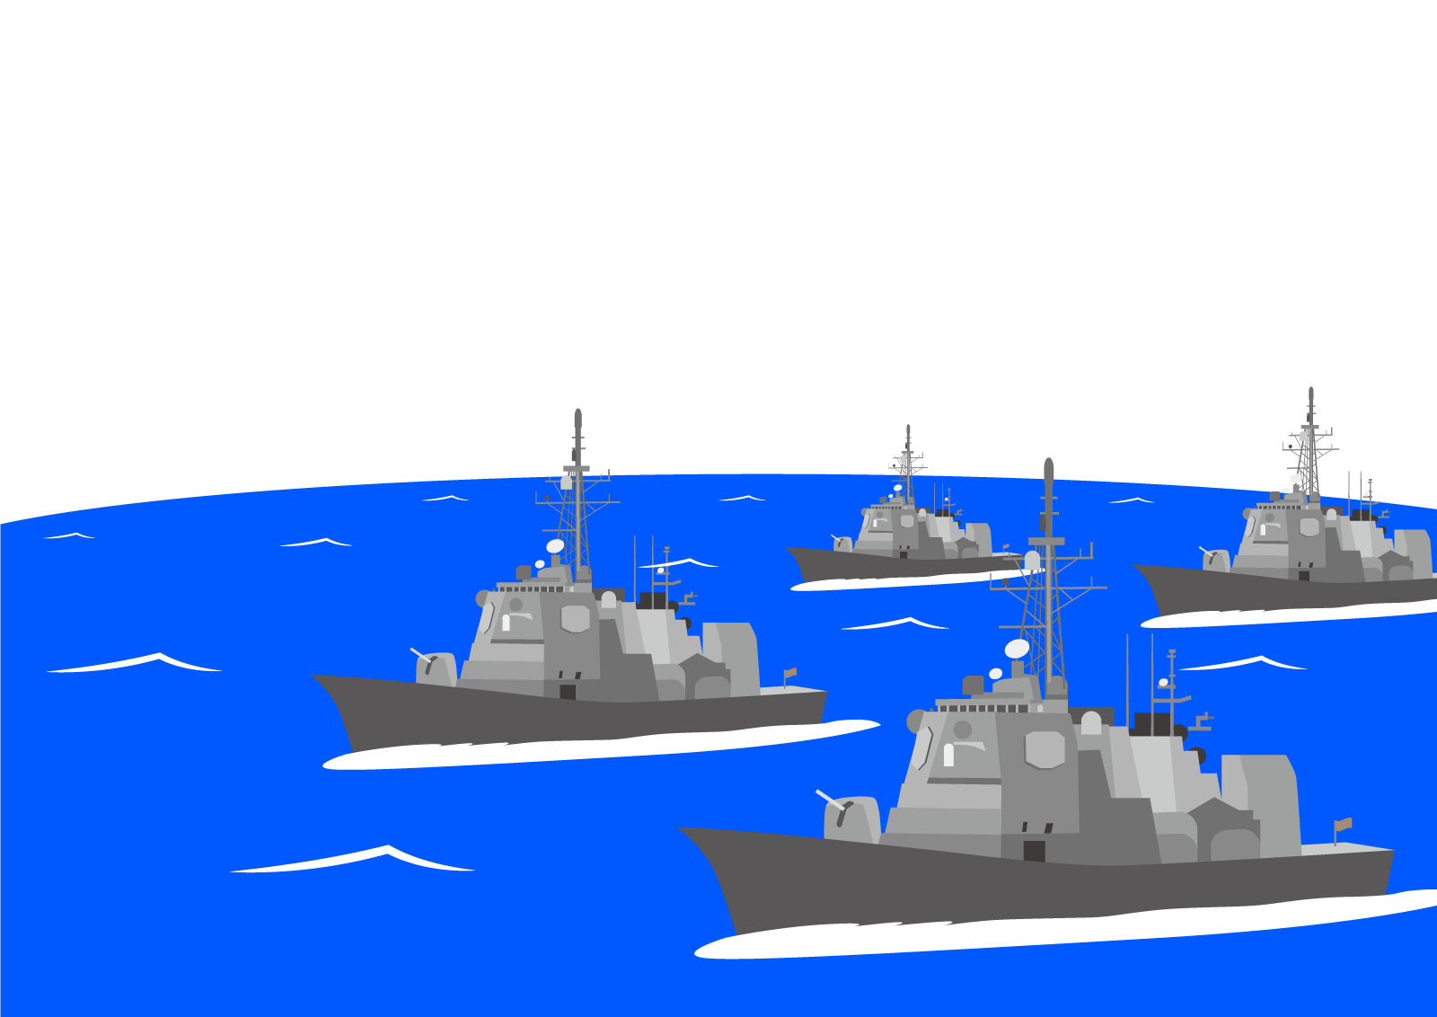
Battle Ships
説明

Slide 2
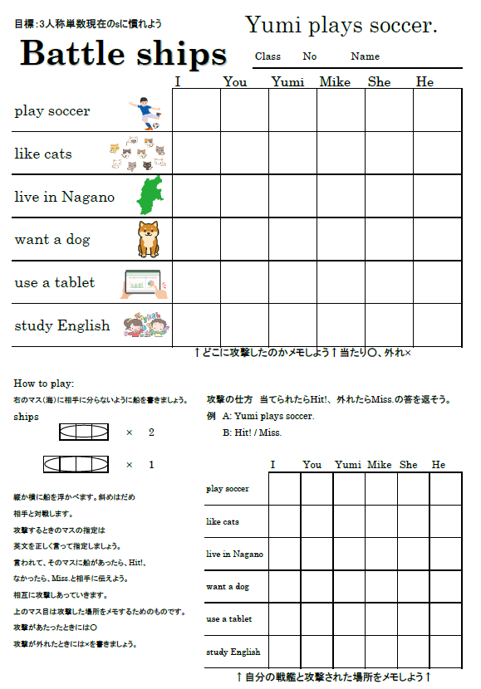

Slide 3
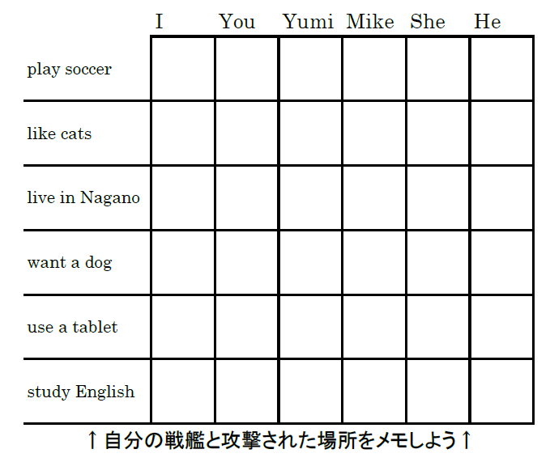

Slide 5
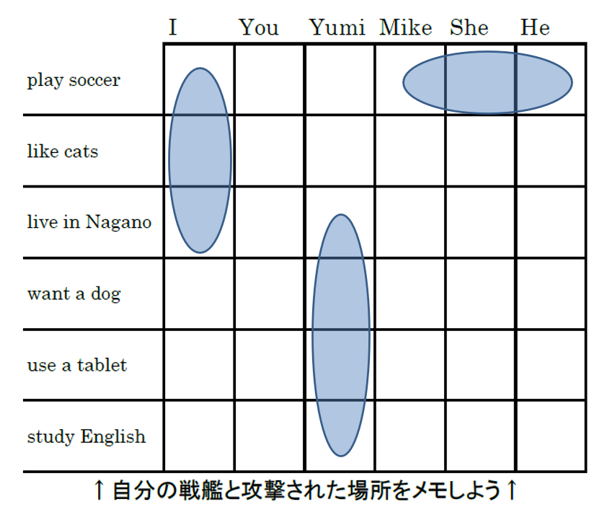
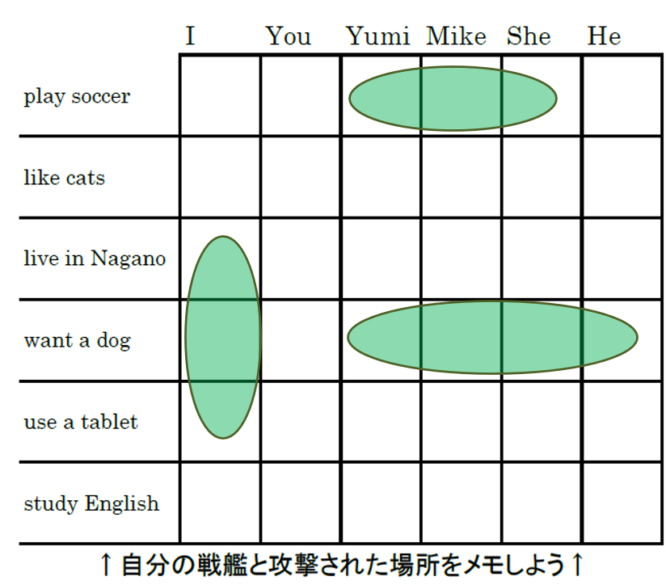
A: Yumi plays soccer.
B: Hit!
B : Yumi plays soccer.
A: Miss.

Slide 6
This ship sank!

Slide 7
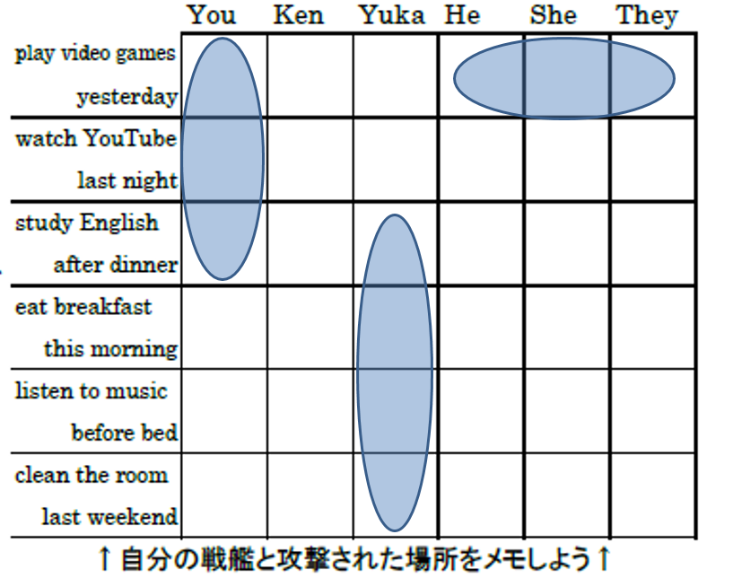
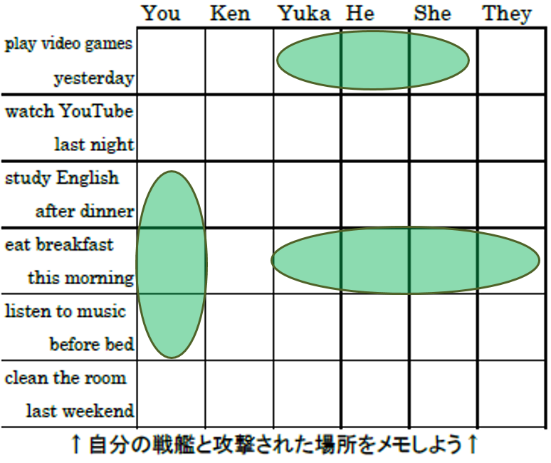
←This ship sank!

Slide 8
○
相手への
攻撃の
メモ
当たり
×
外れ
自分へ
の攻撃
メモ

Slide 9
Fire!

